Slide 1
Docker
Wat je er mee kan doen en waarom het zo handig is.
Jeroen de Neef

Slide 2
Inleiding
Para-Virtualisatie
01
Containers
02
Meerdere distro’s
03

Slide 3
Nadelen van Full-Virtualization
Overhead
Mogelijk verspilde RAM
Mogelijk verspilde opslag
Mogelijk verspilde CPU cycles
Geen gedeelde basis images.
Hardware wordt gevirtualiseerd
Kernel wordt gevirtualiseerd
Lastig alles te updaten

Slide 4
Voordelen van Docker en para-virtualisatie
Veel resources zijn gedeeld
Meerdere containers kunnen dezelfde image draaien
Je draait op een kernel
Geen hardware virtualisatie
Geen kernel virtualisatie
Veel verschillende Operating Systems
Makkelijk te updaten

Slide 6
Inhoudsopgave
Basisinteractie
Docker Hub
Dockerfile
Networking en opslag
docker-compose

Slide 7
Basisinteractie Containers
Draai CentOS
docker run –it centos:latest
Draai Alpine
docker run –it alpine:latest

Slide 10
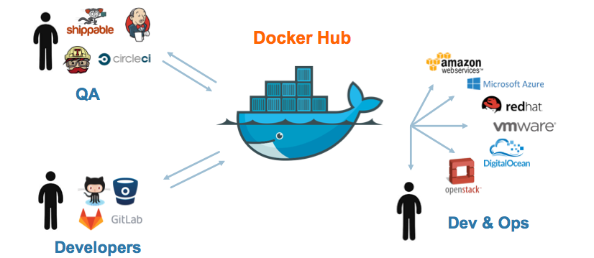
Docker Hub
Veel bekende software pakketten
Korte guides
Up-to-date software

Slide 11
Dockerfile
Gemakkelijk images bouwen
docker build .
Kleine bestanden
Makkelijk delen

Slide 13
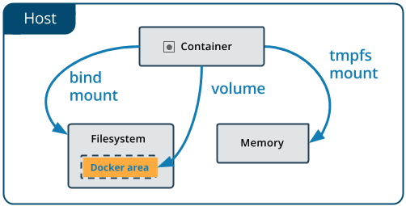
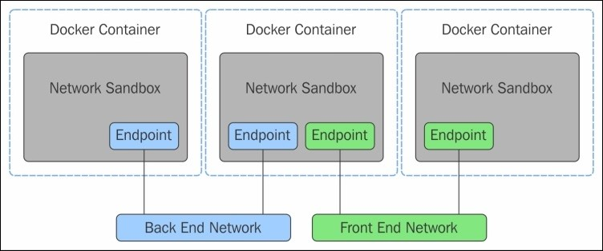
Opslag en networking
Opslag kan op
Het filesystem
In “images”
Tijdelijke opslag (memory)
Networking
Portforward
Bind to IP address

Slide 14
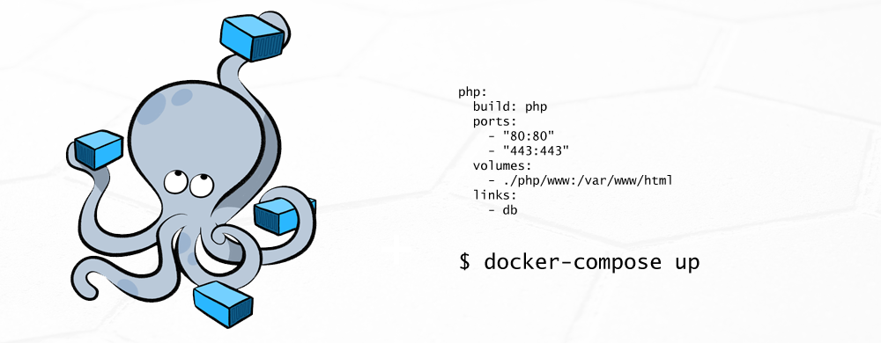
docker-compose
Meerdere containers
Start containers
Configureer
Containers
Networking
Storage

